Slide 1
РЕКЛАМА В СМИ
05.09.2023Г

Slide 2
РЕКЛАМА – ЭТО …
Информация, распространенная любым способом, в любой форме и с использованием любых средств
Адресована неопределенному кругу лиц
Направлена на привлечение внимания к объекту рекламирования, формирование или поддержание интереса к нему и его продвижение на рынке

Slide 3
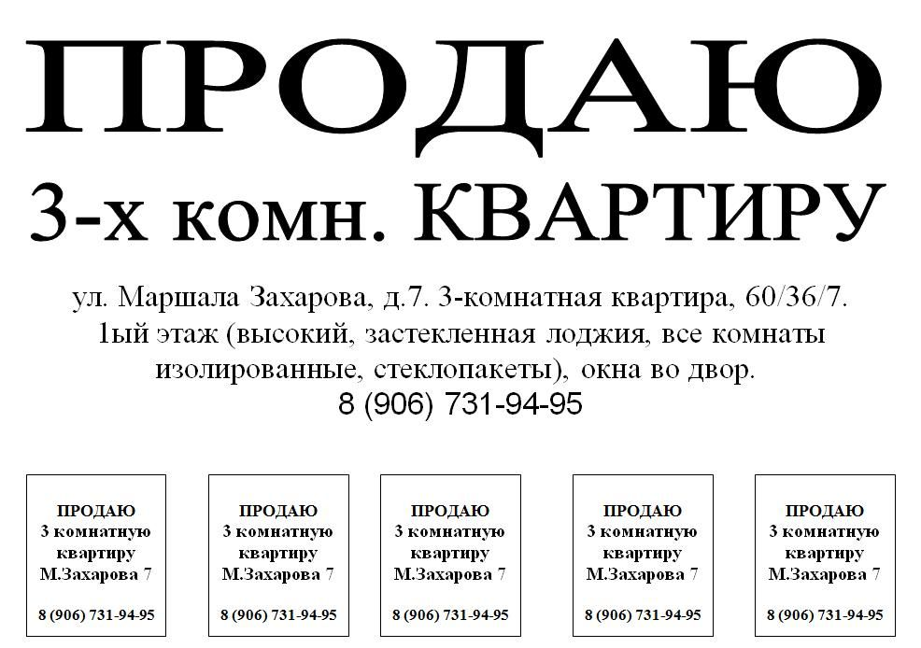
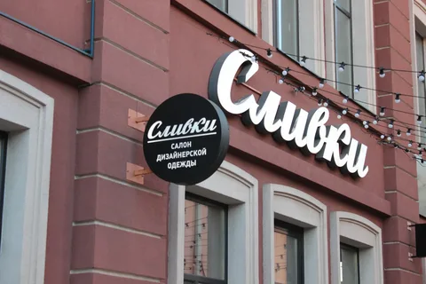
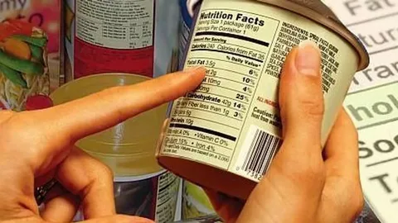
Не является рекламой:
вывески и указатели, не содержащие сведений рекламного характера;
объявления физических лиц или юридических лиц, не связанные с осуществлением
предпринимательской деятельности;
информация, раскрытие или распространение либо доведение до потребителя которой является
обязательным в соответствии с федеральным законом

Slide 4
Кто разрешает размещать рекламу?
РЕШЕНИЕ ПРИНИМАЕТ РЕКЛАМОДАТЕЛЬ (ЗАКАЗЧИК РЕКЛАМЫ)
Контроль со стороны антимонопольных органов проводится, когда реклама уже распространена!
что рекламировать
какие слова и изображения использовать в рекламе
что писать крупным шрифтом, а что - мелким

Slide 5
Что проверяет в рекламе ФАС России?
Соответствие Федеральному закону от 13.03.2006 № 38-ФЗ
"О рекламе"
Общие требования (достоверность рекламы, запрет бранных слов или использования оскорбительных образов)
Специальные требования (например, к рекламе алкогольной продукции, лекарственных средств, финансовых услуг)

Slide 6
Что нельзя рекламировать ни при каких условиях?
! Ответственность для р/р
Товары, которые нельзя продавать и производить в России.
Наркотические и психотропные вещества.
Табачные изделия.
Взрывчатые вещества (за исключением пиротехники).
Медицинские услуги по искусственному прерыванию беременности.
Услуги по подготовке и написанию выпускных квалификационных работ.
Иностранные лица, осуществляющие деятельность в сети "Интернет" на территории Российской Федерации, и (или) их информационных ресурсов в качестве объектов рекламирования (решение Роскомнадзора о запрете такой рекламы)

Slide 7
Информация под «звёздочкой»
Как правило, под «звёздочкой», мелким шрифтом в рекламе пишется наиболее важная существенная информация, не зная которую потребитель вводится в заблуждение, что является нарушением части 7 статьи 5 Закона о рекламе.

Slide 8
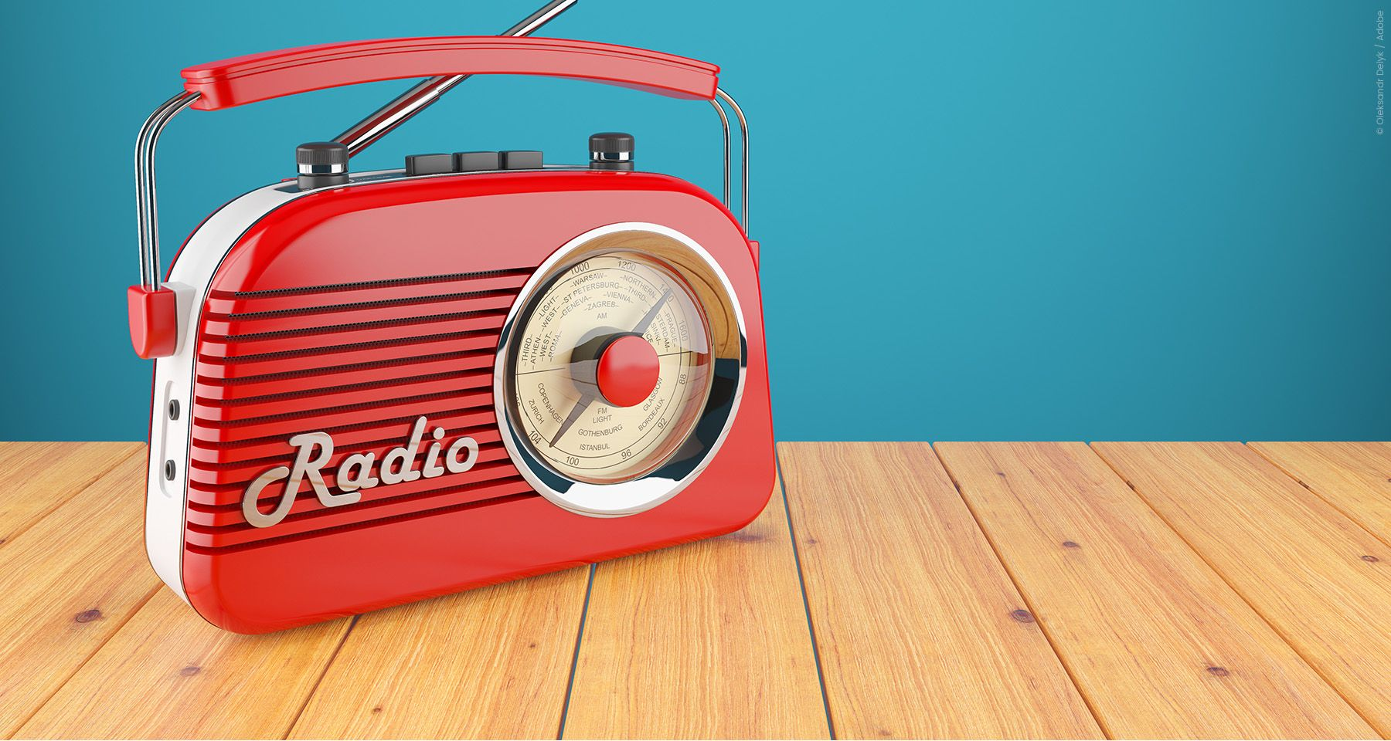
На радио что-то сказали быстро и неразборчиво, законно ли это?
Это аналог мелкого текста или «звёздочек», если проговариваемая быстро информация в рекламе является существенной, то такая реклама нарушает часть 7 статьи 5 Закона о рекламе.

Slide 9
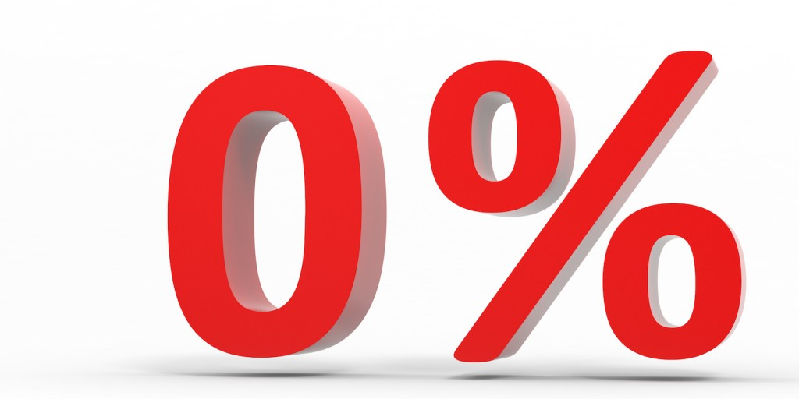
В рекламе говорят, что что-то «бесплатно», 0% - это обман?
Если в рекламе содержится не соответствующая действительности информация, то ФАС России (территориальные органы) признает такую рекламу нарушающей Закон о рекламе и запретит ее распространение.

Slide 10
Можно ли верить, если в рекламе утверждают, что товар «лучший», «самый», «номер 1»?
При использовании в рекламе сравнения должен быть указан конкретный критерий, по которому проводится такое сравнение, то есть должно быть указано по какому качестве товар или услуга считается лучшим или номер один.

Slide 11
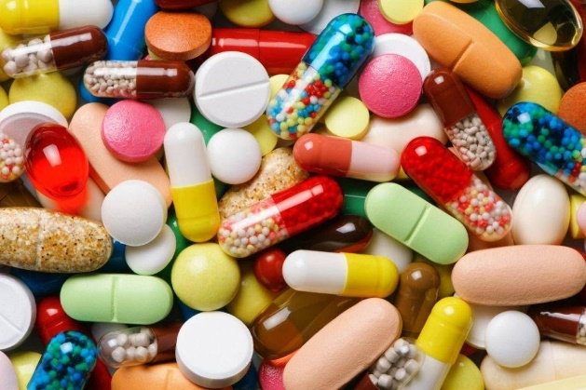
Реклама лекарственных средств: если выявили новые свойства лекарств, можно ли об этом рассказать в рекламе?
Информация о лекарствах, поступающая через рекламу, должна быть заранее подтверждена МИНИСТЕРСТВОМ ЗДРАВООХРАНЕНИЯ РФ (см. инструкцию по применению), до размещения такой информации в рекламе.
Лекарства нужно принимать после консультации с врачом и ознакомления с инструкцией по применению, так как могут быть противопоказания (об этом должно быть указано в рекламе).
Реклама не должна гарантировать излечение от заболевания.

Slide 12
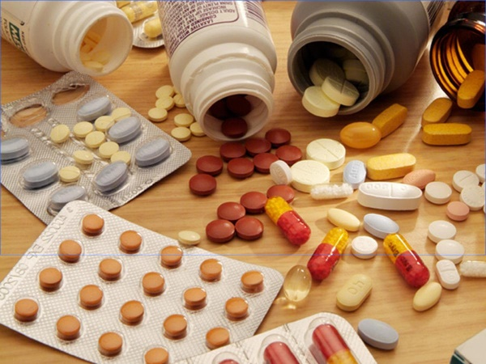
Если БАДы ничего не лечат, их реклама – сплошной обман?
Биологические активные добавки – это пищевые добавки, которые являются дополнительными источниками аминокислот, витаминов и минеральных веществ.
В рекламе должно быть указано, что рекламируется БАД, а не лекарственное средство.
ВАЖНО ОБРАТИТЬ ВНИМАНИЕ! Если в рекламе БАДов указывается на конкретное заболевание или его симптоматику, а также используются такие выражения как «помогает», «избавляет», «улучшает», такая реклама не только обещает невозможное, но и нарушает закон.

Slide 13
Знак информационной продукции
! Ответственность для р/р
Оборот информационной продукции, содержащей информацию, способную повредить детям, без знака классификации не допускается.
Под зрелищными мероприятиями понимают демонстрацию информационной продукции в месте скопления значительного числа лиц, не принадлежащих к обычному семейному кругу.
Сама по себе продукция, демонстрируемая в рамках этих мероприятий, не может быть промаркирована. Но до начала демонстрации ей все-таки присваивается знак информационной продукции, который указывается в рекламе.
Почему это реклама? Объектом является мероприятие (например, день города), данное информационное сообщение направлено на информирование неопределенного круга лиц и для привлечения внимания к проведению зрелищного мероприятия (Постановление Пятого арбитражного апелляционного суда от 09.08.2023 N 05АП-3901/2023 по делу N А51-3986/2023)

Slide 14
Реклама в периодических печатных изданиях
Пометка "реклама" или "на правах рекламы".
Объем рекламы = не более чем сорок пять процентов объема одного номера периодических печатных изданий.
Исключение: периодические издания, специализирующиеся на сообщениях и материалах рекламного характера и на обложке и в выходных данных которых содержится информация о такой специализации.

Slide 15
Спасибо за внимание!
Отдел антимонопольного законодательства и рекламы Хакасского УФАС России
г. Абакан, ул. Вяткина, д. 3, каб. 303
Телефон: 8 (3902) 22-18-27
Электронная почта: to19@fas.gov.ru

Slide 16
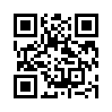
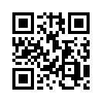
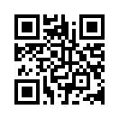
ВКОНТАКТЕ
TELEGRAM
САЙТ

